Slide 1

Формирование здоровьесберегающей среды в работе логопеда ДОУ в свете ФГТ

Slide 2
Здоровьесберегающая среда – это, прежде всего, санитарно-гигиенические нормы, чистота и порядок в окружающей ребенка среде, выполнение требований к подбору игрушек, мебели, соблюдение режима проветривания помещений, в которых находятся дети, и многое другое. Но в последнее время признана первостепенной задачей физиологическая, психологическая и морально-нравственная реабилитация детей.

Slide 3
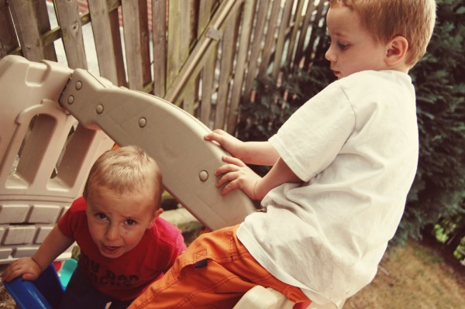
Здоровьесберегающие технологии

Slide 4
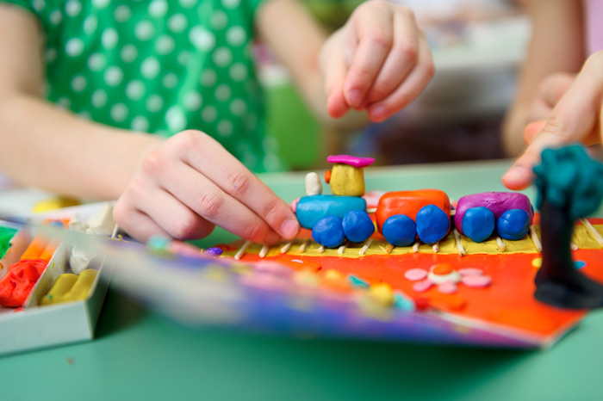

Slide 5
игры, включающие в себя различные виды логопедической гимнастики: артикуляционную, дыхательную, пальчиковую, мимическую;
речевые игры: подвижные игры с речевым содержанием, игры – хороводы, игры – драматизации, дидактические, словесные игры, игры с использованием физкультурного оборудования ;
игры на формирование и развитие слухового и речевого внимания, фонематического восприятия;
игровые упражнения на формирование правил сохранения и укрепления здоровья: соблюдение режима дня; есть продукты, полезные для здоровья; соблюдать гигиенические правила; соблюдать гигиену одежду и обувь

Slide 6
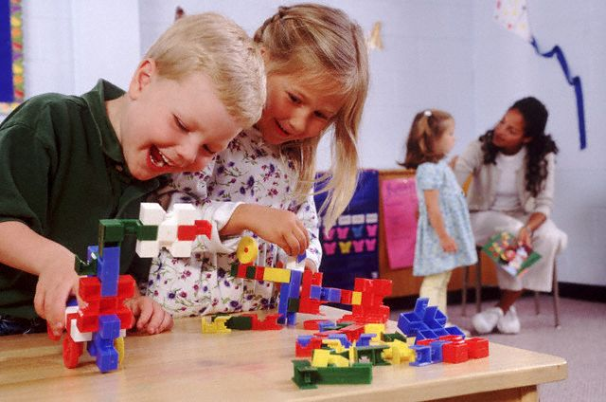

Slide 7
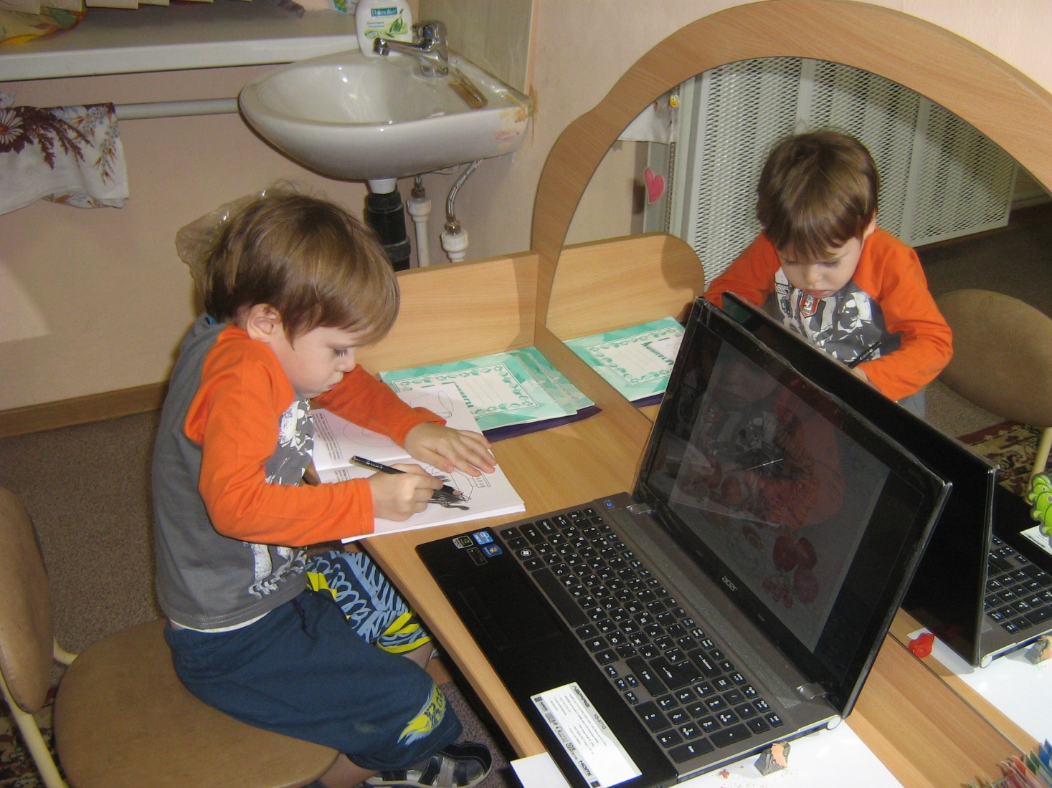

Slide 8
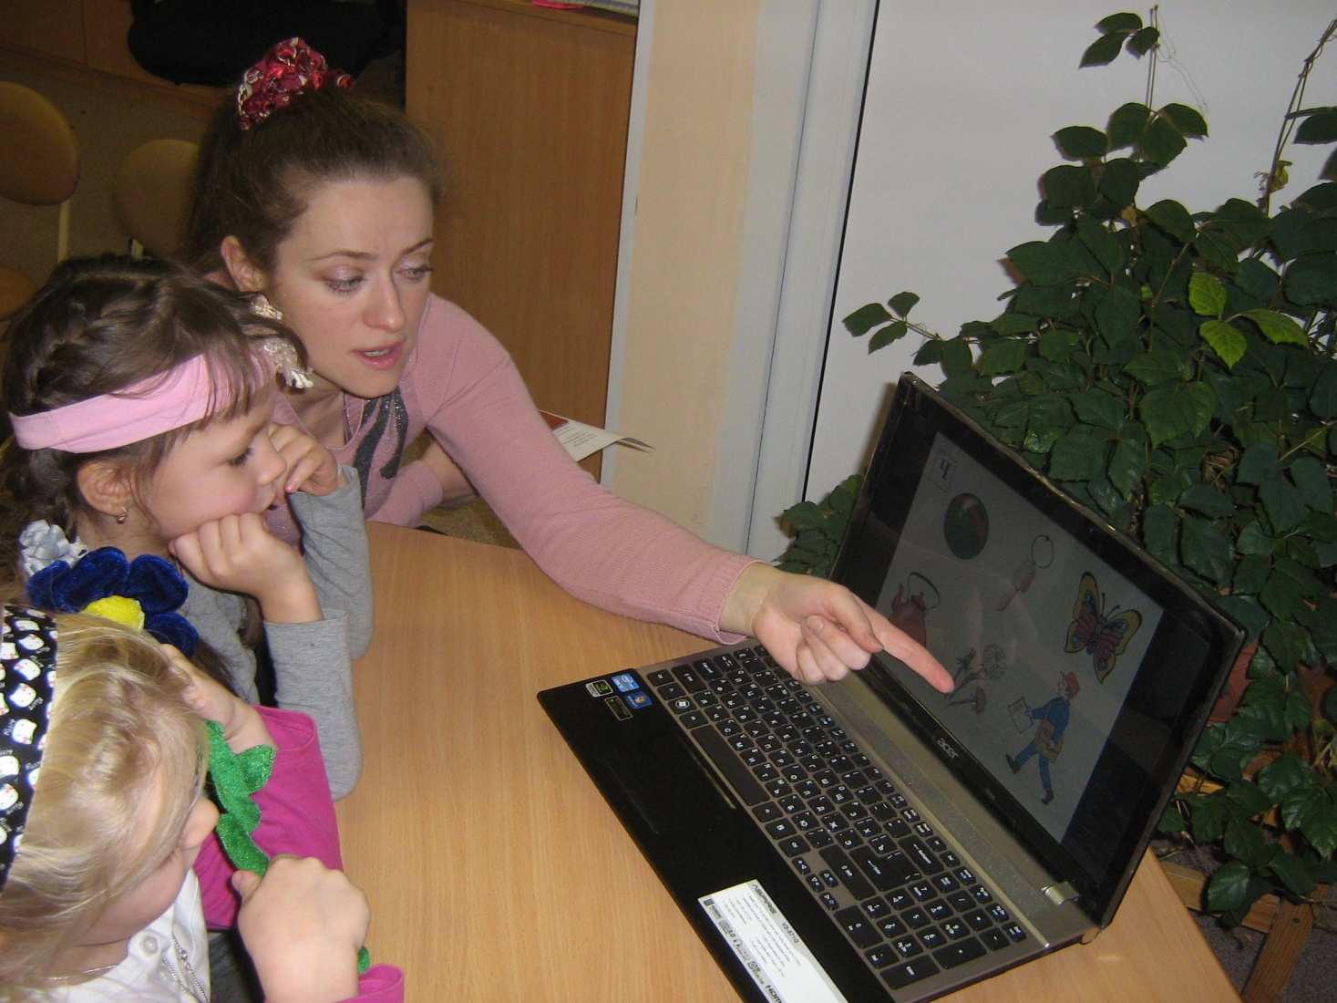

Slide 9
